Slide 1
なんじかな？
ランダム２

Slide 2
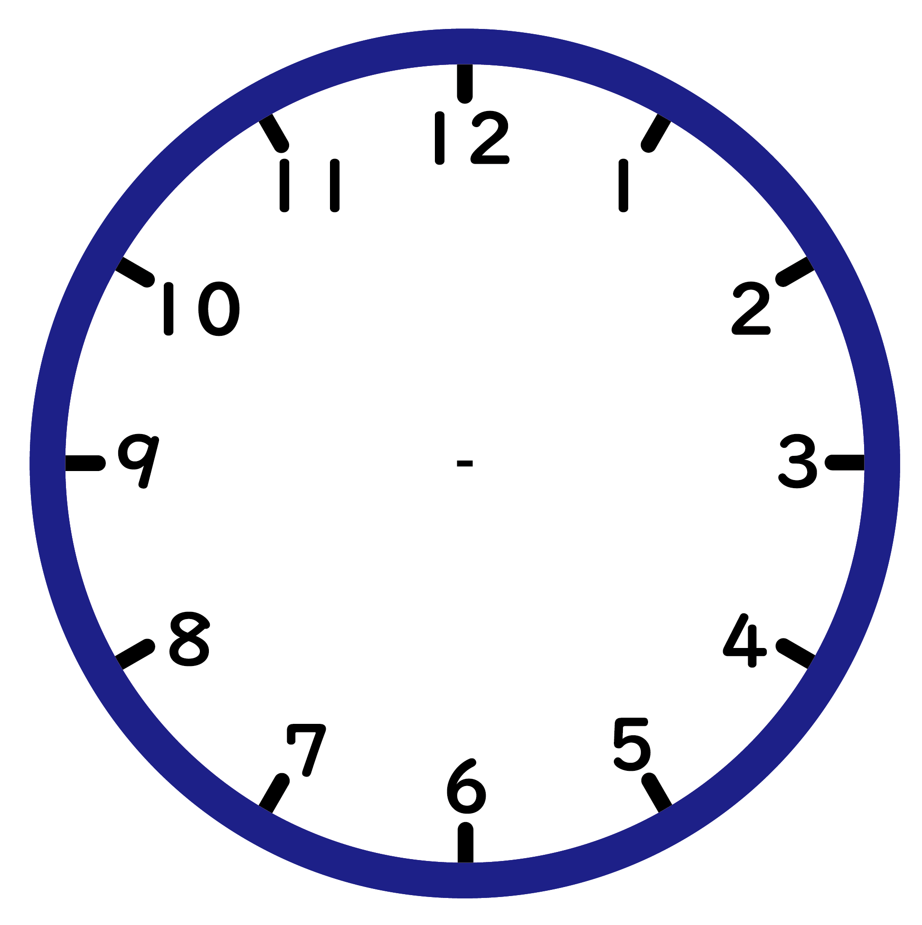
11じ

Slide 3
11じはん

Slide 4
２じ

Slide 5
7じはん

Slide 6
12じ

Slide 7
７じ

Slide 8
6じはん

Slide 9
2じはん

Slide 10
６じ

Slide 11
9じはん

